Slide 1
二次元HLLDへの挑戦
京都大学 宇宙物理学教室 M1
冨野 芳樹

Slide 2
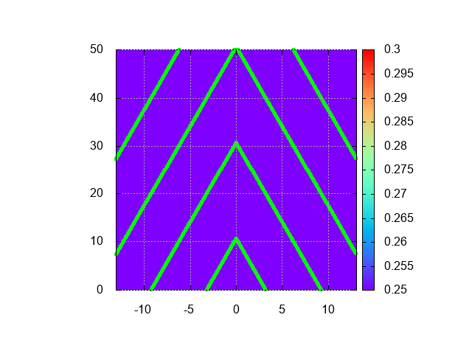

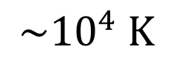
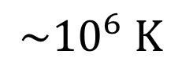

自己紹介
コロナ
太陽・宇宙プラズマ研究室
(指導教員は柴田教授)
彩層
$${\sim 10}^{6} K$$
光球
現在勉強しているのは
太陽の光球・彩層の部分電離プラズマ
$${\sim 10}^{4} K$$
１次元のプログラムは元々書いてました
太陽内部
$$\sim 2000 km$$
$$\sim 500 km$$
→２次元のプログラムを書きたい
Notes:
百万度
その辺全部楷書
MSゴシック
１つで絵をまとめる
軸を書き直そう
参照の位置

Slide 3
１次精度と2次精度
作った2次元のプログラムを用いて衝撃波管問題を解いた結果
１次精度
２次精度
なんとなくできてそう

Slide 4
１次精度でOrszag-Tang渦問題
(左：divBの除去なし 右:divBの除去あり)
正しく除去できてそうだが…

Slide 5
今後の課題
9-wave法 を導入すると発散
(2次精度と1次精度の一部のケース)
上の課題が解決したら、他の磁場発散の処理の
方法も試していきたい
→現在は理由不明、今後の課題

Slide 6
最後に…
講師陣の方々、
丁寧に教えていただきありがとうございました。
精進します。。。

